Slide 2
VAD ÄR
CAMPUS VÄSTERVIK?
Campus Västervik är ett lokalt campus som ägs och drivs av Västerviks kommun. Vi samarbete med olika högskolor och universitet kring högre utbildning och forskning.

Slide 3
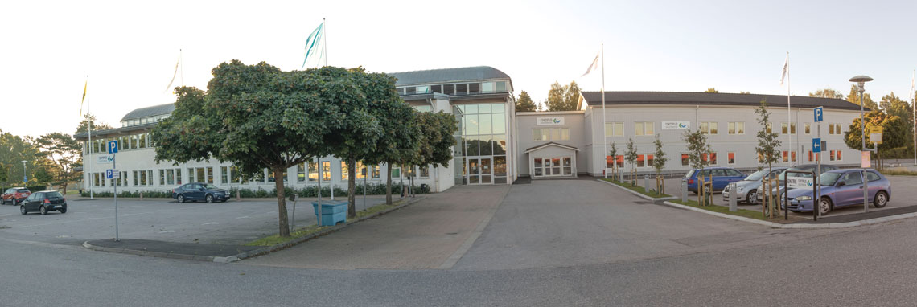
CAMPUS VÄSTERVIK I SIFFROR
17 antal anställda av Campus Västervik, totalt 22 medarbetare i huset
450 heltidsstudenter årligen + de som läser kurser
Flertalet samarbeten med högskolor och universitet (bl.a. HV, LNU, LIU, HH, JU)
26 toaletter, 2 skötrum - ett uppe och ett nere
1 café som är öppet fem dagar i veckan
4000m2 högskolemässiga lokaler fördelat på 20 kontor och 20 studios och 10 öppna ytor för studier
Campus Västervik är ett lokalt campus som ägs och drivs av Västerviks kommun. Vi samarbete med olika högskolor och universitet kring eftergymnasial utbildning och forskning.

Slide 4
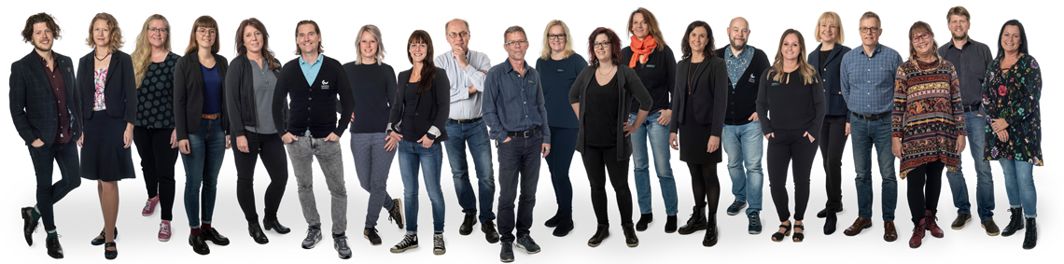
PERSONALEN
Utbildningskoordinatorer, VFU-samordnare, Forskningskoordinatorer, Adjunker, Lektor, Verksamhetssamordnare, Studie- och karriärvägledare, Administratör, Tentamensansvarig, Tentavakter, Projektledare, Kommunikatör- och webansvarig

Slide 5
VAD ÄR
CAMPUS VÄSTERVIK FoU?
FoU Campus Västervik är en forsknings- och utvecklingsverksamhet som har till syfte att förmedla vetenskaplig kunskap, utföra egen forskning och initiera verksamhetsutveckling inom i första hand kommun, landsting och näringsliv!

Slide 6
FORSKNINGSSTRATEGI
Vi tar oss an de projekt, uppdrag och aktiviteter som kan härledas till Vision 2030 (Västerviks kommun) och som bidrar till, samhällelig och social förändring, lärande, mobilisering, inkludering och /eller social delaktighet.
KOMMUNIKATION OM ENERGI OCH ENERGITEKNIK
MÅL
Alla projekt ska ha en samhälls- och eller utvecklingsrelevans sprungen utifrån lokala/regionala behov.
Utveckla samverkan kring forsknings- och utvecklingsprojekt med kommunerna i norra Kalmar län.
Starta upp 15 FoU-projekt under en treårsperiod med start 190101.
UTSATTA BARN
HÖJDA HAVSNIVÅER
Notes:
MICHAELA

Slide 7
F
FORSKNING ÄR ATT SE VAD ALLA HAR SETT OCH TÄNKA VAD INGEN HAR TÄNKT.

Slide 9
ÄLDRE OCH ENSMAET
SYFTET med projektet är att fördjupa kunskapen om äldre och ensamhet och möjliggöra en kompetensutveckling för personalen i dessa frågor. I förlängningen leder detta till en ökad förståelse för äldres situation och hur man som personalen kan arbeta aktivt för att förbättra de äldres situation. Genom projektet erhålls också kunskap kring IBIC som utredningsinstrument och hur detta kan användas på ett konstruktivt sätt.
Följande frågeställningar söks svar på i projektet:
- Hur beskriver äldre ensamhet och otrygghet?
- Vilka insatser finns inom hemtjänsten för att komma tillrätta med upplevd ensamhet och otrygghet?
- I vilken utsträckning styr behoven de insatser som beviljas?
- Vilka insatser saknas; enligt de äldre? Enligt hemtjänstpersonalen?

Slide 10
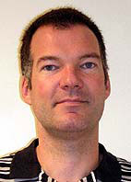
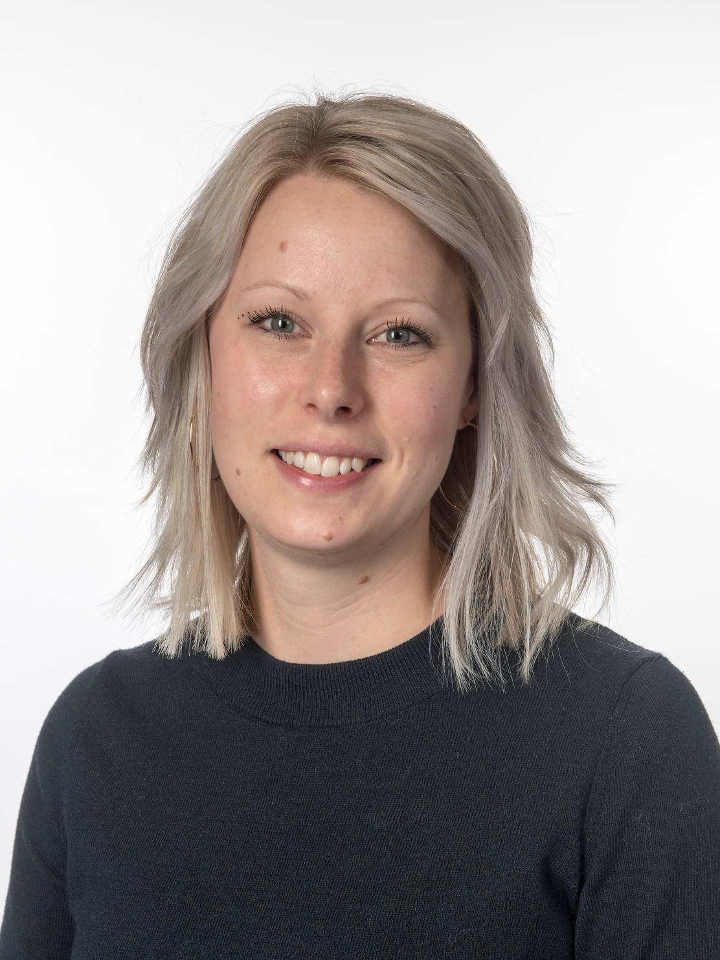
Magnus Broström ansvarar för forskningscirklarna
UTFÖRANDE
Projektet rör äldre och ensamhet och är ett utvecklings- och ett forskningsprojekt med två delar.
Den första delen är ett forskningsprojekt
Den andra delen är en forskningscirkel
Efter avslutat projekt ska resultatet redovisas och spridas samt implementeras i befintlig verksamhet
Eventuell fortsättning kan bli aktuell om intresse finns genom ny finansiär.
Michaela Ericsson ansvarar för forskningsprojek-tet (registerstudie och intervjustudie)

Slide 11
TACK FÖR ER TID!
MICHAELA ERICSSON
Forsknings- och utvecklingsansvarig
michaela.ericsson@vastervik.se
campusvastervik.se
0490-25 41 20

